Slide 1
240627

Slide 2
변수
몬스터 HP, 공격력, 공격속도
블루프린트 안에 칸을 노드라고 부릅니다.

Slide 3
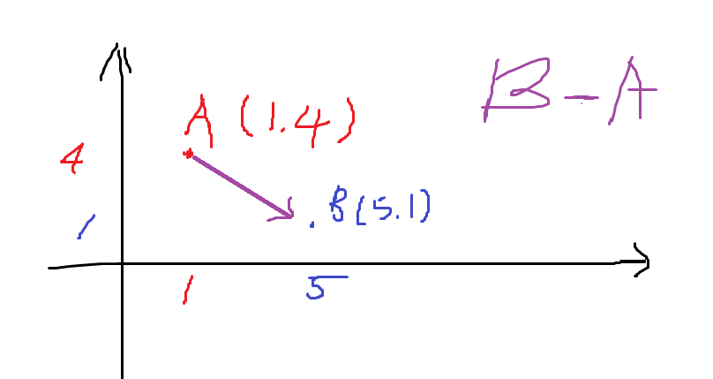
방향 벡터
방향벡터는
단위벡터화 필수
(= 노말라이즈)
normalize

Slide 4
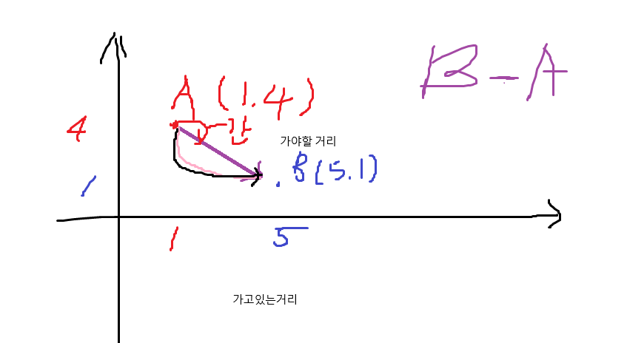
방향 벡터
방향벡터는
단위벡터화 필수
(= 노말라이즈)
normalize

Slide 5
셔플
A – B랑 바꿔주는것
Temp

Slide 6
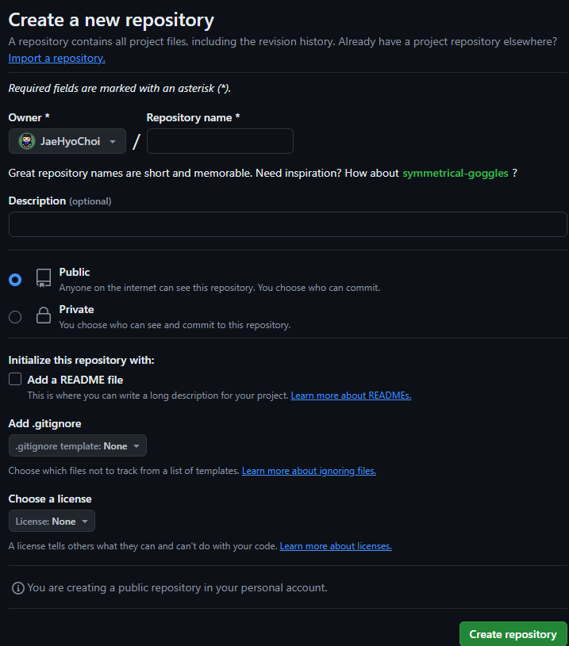
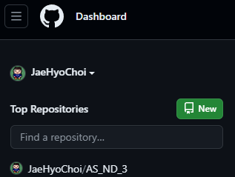
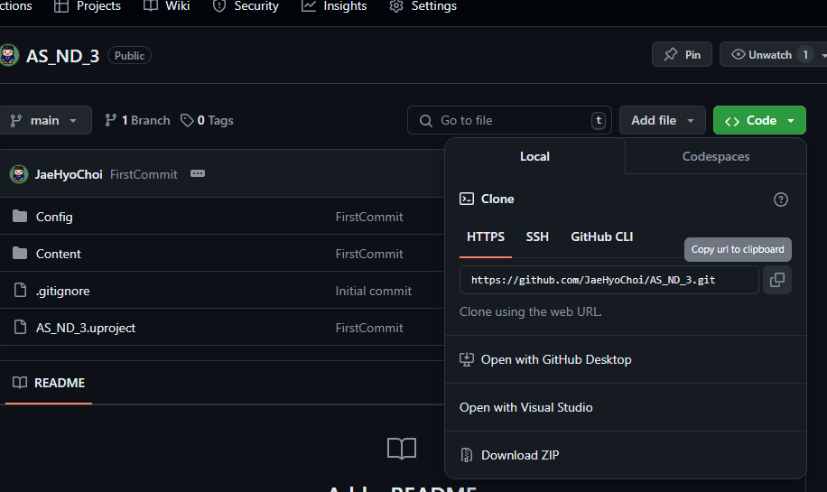
깃허브

Slide 7
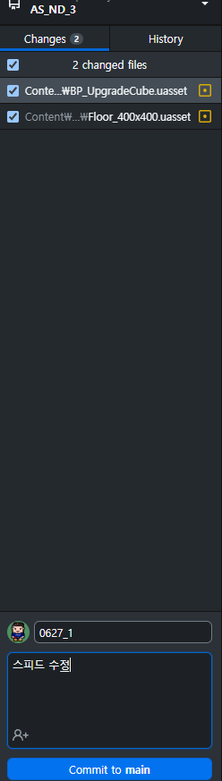
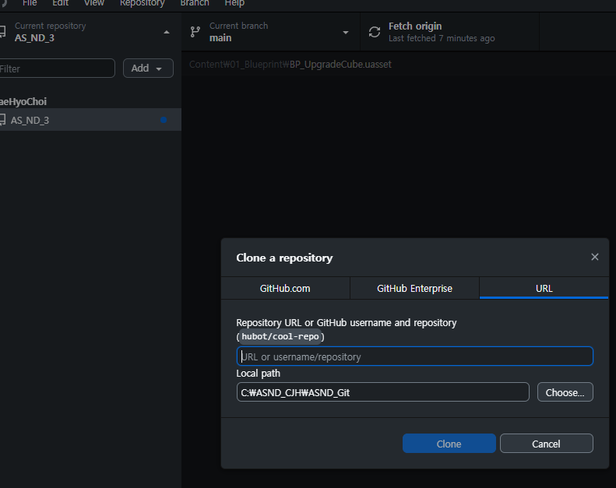


Slide 8
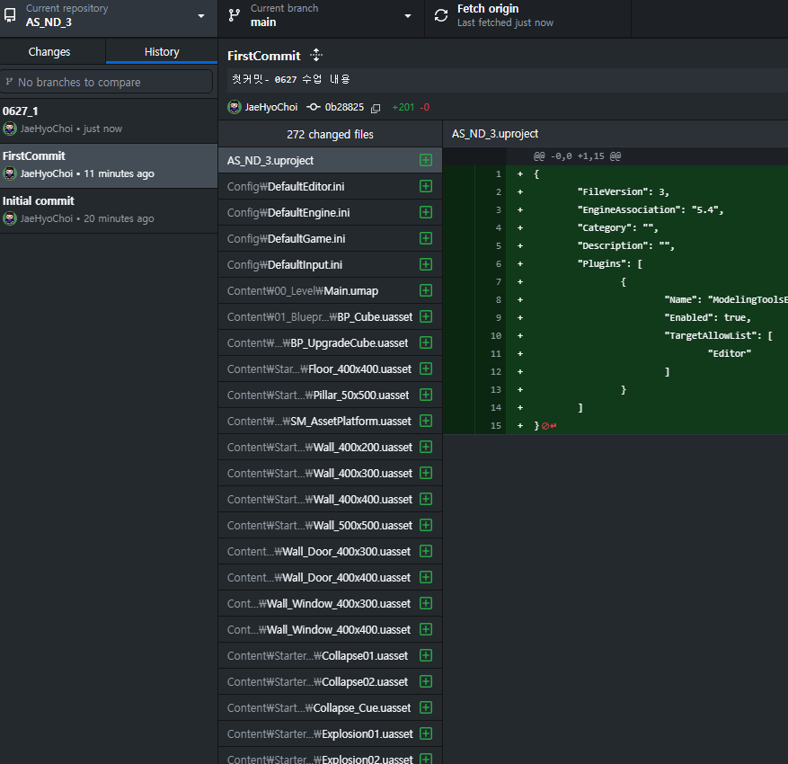
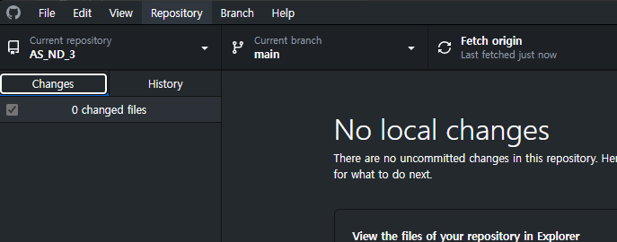

Slide 9
프레임워크
게임모드
게임스테이트
디폴트폰
플레이어 컨트롤러
플레이어 스테이트
HUD
관전자 클래스

Slide 10
상속
엑터를 상속받은 폰
폰을 상속받은 캐릭터
상속받은 부모 클래스의 모든 걸 자식은 사용할수있다.

Slide 11
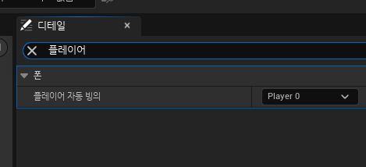
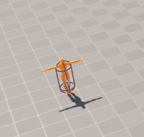
플레이어 캐릭터에 빙의하는 법
첫번째 – 레벨에 플레이어를 배치하고 , 그 플레이어 캐릭터에 플레이어 자동빙의를 player0 으로 한다.

Slide 12
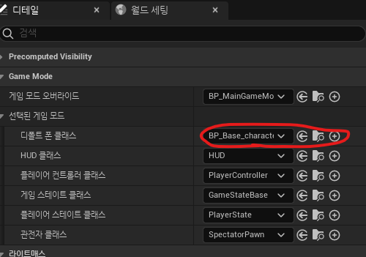

플레이어 캐릭터에 빙의하는 법
두번째 – 월드세팅-> 게임모드에서 디폴트 폰에 만들어놓은 캐릭터를 넣는다.
플레이어 스타트 엑터를 추가해서 원하는 위치에 둔다.

Slide 13
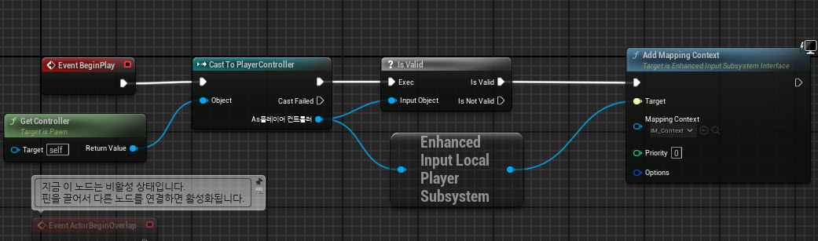
향상된 입력방식
인해스드 인풋 만드는법

Slide 14
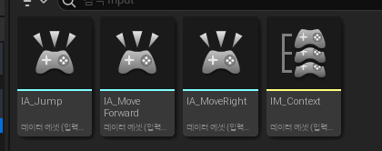
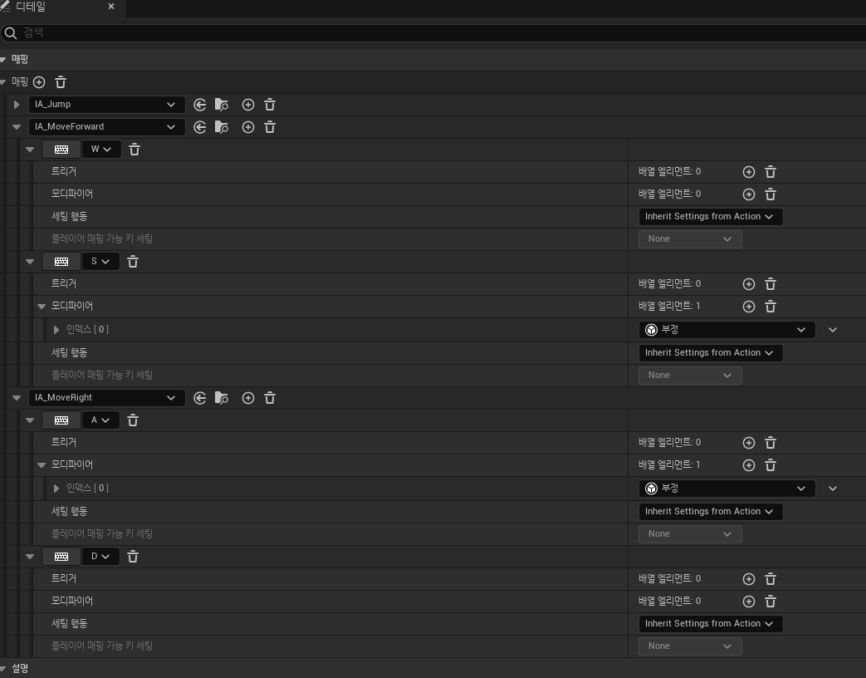
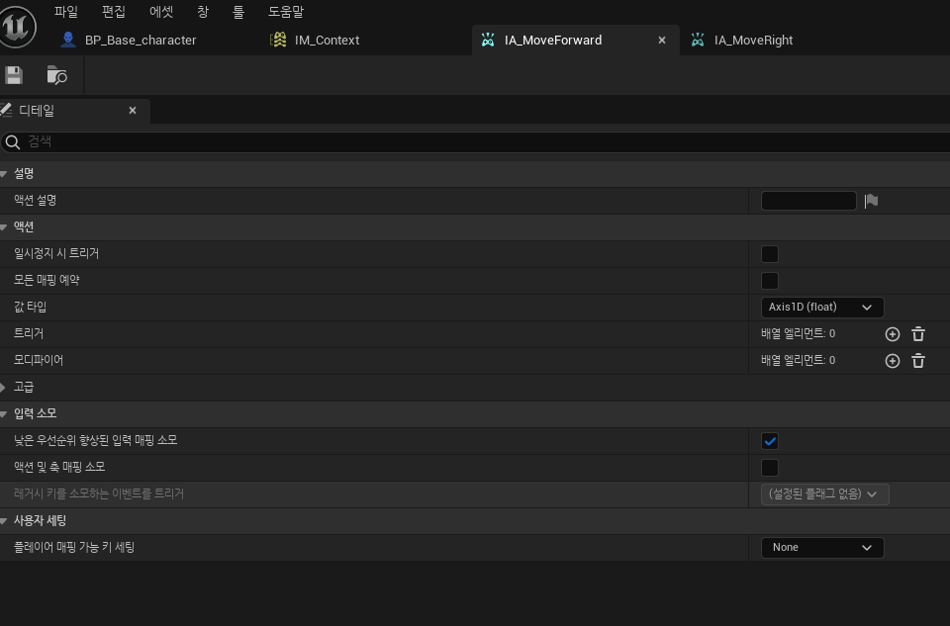

Slide 15
마우스로 카메라 움직이는거
Yaw = Z = 김연아 트리플악셀 = 축을 얼마만큼 돌리느냐
Pitch = Y = 앞구르기
Roll = X = 옆구르기

Slide 16
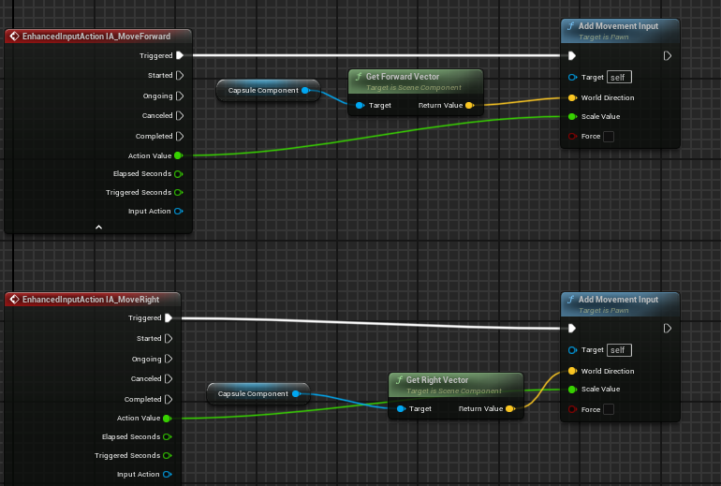

Slide 17
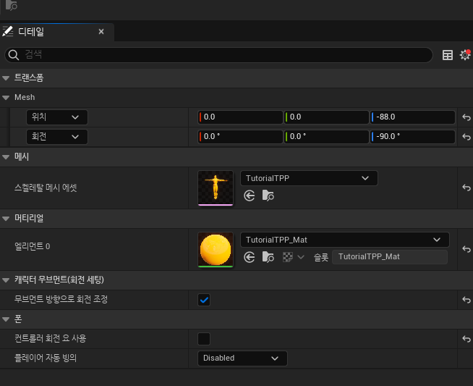

Slide 18
